Slide 1

Design de Interação Of.7
Disciplina: Técnicas de Avaliação

Slide 2
Exemplos de Questionários de Satisfação
Questionários de satisfação para avaliação geral de um sistema
Questionários de satisfação aplicados após teste com usuário
Questionário destinado à aquisição de informações
sobre a usabilidade subjetiva de sites da Web e sobre a satisfação do visitante

Slide 3
Questionários de Satisfação
Existem vários questionários de satisfação disponíveis para avaliar satisfação geral do usuário:
QUIS
SUMI
PSSUQ
SUS

Slide 4
Questionários de Satisfação
QUIS (Questionnaire for User Interaction Satisfaction)
O QUIS é um instrumento de sondagem com 80 itens desenvolvido por uma equipe multidisciplinar de pesquisadores do Human-Computer Interaction Lab (HCIL) da University of Maryland.
O Questionário original (version 2.0, Shneiderman, 1987), consistia de 90 perguntas.
Na versão 2 foram inseridas mais 13 perguntas e modificaram a escala que era de 1 a 10 para , 1 a 9, pois neste caso poderia incluir o 0 como não aplicável

Slide 5
Questionários de Satisfação
O QUIS continuamente está sendo atualizado e refinado para vários ambientes acadêmicos e industriais, hoje sua versão atual é a 7.0.
Pode ser obtida através do site:
http://lap.umd.edu/quis/
http://www.lap.umd.edu/QUIS/publications/index.html
http://www.cs.umd.edu/hcil/quis/

Slide 6
Questionários de Satisfação
Hierarquicamente organizado em 7 fatores referentes a interface:
– Fatores relacionados às telas;
– Terminologia e retorno do sistema;
– Fatores relacionados ao aprendizado;
– Capacidade do sistema;
– Manuais técnicos;
– Tutoriais online
– Multimídia;

Slide 7
Questionários de Satisfação
Existem dois formatos do QUIS:
  – QUIS 7.0 MS Word File;
  – QUIS 7.0 HTML Version
Esta versão tem a vantagem de poder ser utilizada em
uma escala abrangente de plataformas, incluindo entre
elas Macintosh e Windows.
O QUIS é licenciado através da Office of Technology Liaison
.

Slide 8
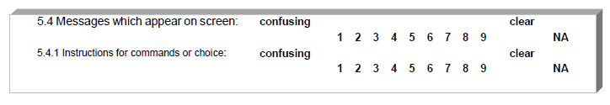
Questionários de Satisfação
Exemplo:

Slide 9
Questionários de Satisfação
SUMI
O SUMI é um produto do grupo de Pesquisa em Fatores Humanos da University College Cork, na
Irlanda.
Liderado por Jurek Kirakowski.
Possui 50 declarações, a cada uma das quais é associada uma escala semântica de três pontos, com as opções agree (concordo), don't know (não sei) e disagree (discordo).
Segundo Kirakowski, esta escala foi adotada na versão corrente do
questionário porque nas versões anteriores muitos respondentes tiveram dificuldade para discriminar uma opção em gradações de cinco ou mais opções

Slide 10
Questionários de Satisfação
SUMI
O SUMI oferece resultados em dois níveis de análise:
o escore Global, que traduz a usabilidade subjetiva global do produto;
os escores das sub-escalas Affect (Sentimento), Efficiency (Eficiência), Helpfulness (Utilidade), Control (Controle) e Learnability (Facilidade de Aprendizado), cada uma delas associada a 10 itens;

Slide 11
Questionários de Satisfação
SUMI
SUMI é atualmente comercializado pelo HFRG (Human Factors Research Group)
Atualmente está disponível em 12 idiomas
Veja um exemplo em: http://sumi.ucc.ie/en/
Veja os preços em: http://sumi.ucc.ie/pricing.html

Slide 12
Questionários de Satisfação
Pesquise pelos métodos abaixo nos livros indicados nas referências:
PSSUQ
SUS

Slide 13
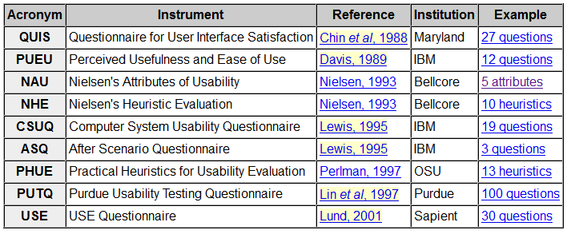
Questionários de avaliação de usabilidade
Outros exemplos de questionário para avaliação de usabilidade: http://edutechwiki.unige.ch/en/Usability_and_user_experience_surveys
Veja estas questões em:
http://oldwww.acm.org/perlman/question.html

Slide 14
Questionários de Satisfação “Pós-tarefa”
Existem vários questionários disponíveis especificamente para avaliar satisfação do usuário após a realização de uma tarefa (Pós-Task):
ASQ (After-scenario Questionnaire)
SEQ (Single Ease Question)
SMEQ (Subjective Mental Effort Question)
UME (Usability Magnitude Estimation)

Slide 15
Questionários de Satisfação “Pós-tarefa”
ASQ (After-scenario Questionnaire)
  - O ASQ é um questionário de três itens que os avaliadores de usabilidade da IBM têm usado para sondar a satisfação do usuário de teste após a conclusão de cada tarefa de um roteiro de teste. Os itens são relativos a três componentes importantes de satisfação do usuário com a usabilidade do sistema: facilidade de conclusão da tarefa, tempo de execução da tarefa e adequação das informações de suporte (ajuda online, mensagens e documentação)
  - O ASQ apresenta a vantagem de ser curto, o que implica uma grande redução no tempo de preenchimento, uma consideração prática importante em estudos de usabilidade. Cada item do ASQ é associado a uma escala somativa ou de Likert de 7 pontos, delimitada à esquerda pelo adjetivo strongly agree(concordo totalmente) e à direita pelo adjetivo strongly disagree(discordo totalmente)

Slide 16
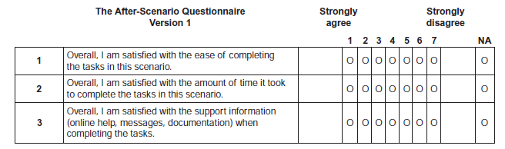
Questionários de Satisfação “Pós-tarefa”
Exemplo do ASQ

Slide 17
Questionários de Satisfação “Pós-tarefa”
Pesquisar a respeito dos métodos abaixo nos livros indicados nas referências
SEQ (Single Ease Question) - http://www.measuringu.com/blog/seq10.php
SMEQ (Subjective Mental Effort Question)
http://www.measuringu.com/blog/single-question.php
http://www.usablesurveys.com/
UME (Usability Magnitude Estimation)

Slide 18
Questionários de Satisfação de sistemas Web
E ainda existem questionário específico para avaliação de sistemas Web:
WAMMI (Website Analysis and Measurement Inventory)
O WAMMI avalia a usabilidade subjetiva de sites da Web e sobre a satisfação do visitante

Slide 19
Questionários de Satisfação de sistemas Web
A versão atual do WAMMI é composta de 20 questões (com escala de 5) cobrindo as avaliações de Atratividade(Attractiveness), Controlabilidade(Controllability), Eficiência (Efficiency), utilidade (Helpfulness) e taxa de aprendizado (Learnability)
Exemplo com o WAMMI:
http://www.wammi.com/samples/index.html

Slide 20
Existem outros questionários para avaliar outros sistemas/produtos?
Pesquisem! ☺

Slide 21
Referências
Tom Tullis and Bill Albert. Measuring the User Experience: Collecting, Analyzing, and Presenting Usability Metrics. 2008.
Disponível em site do livro: http://www.measuringux.com/
Sauro, J; Lewis, J. Quantifying the User Experience, 1st Edition Practical Statistics for User Research. Morgan Kaufmann. 2012
Veja:
http://2015.hci.international/t19

